Slide 1
Thứ ngày tháng năm 2022
Luyện từ và câu
Mở rộng vốn từ : Dũng cảm

Slide 2
Thế nào dũng cảm ?
Dũng cảm: là có dũng khí, dám đương đầu với khó khăn nguy hiểm.

Slide 3
Bài 1: Tìm những từ cũng nghĩa với từ dũng cảm trong các từ dưới đây:
Gan dạ, thân thiết, hòa thuận, hiếu thảo, anh hùng, anh dũng, chăm chỉ, lễ phép, chuyên cần, can đảm, can trường, gan góc, gan lì, tận tụy, tháo vát, thông minh, bạo gan, quả cảm.

Slide 4
Thế nào là từ cùng nghĩa ?
Từ cùng nghĩa là những từ có nghĩa gần giống nhau.

Slide 5
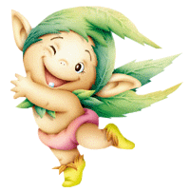
Trò chơi :
Hái táo

Slide 6
Anh hùng
Tháo vát
Thân thiết
Gan dạ
Thông minh
Hiếu thảo
Chăm chỉ
Tận tụy
Quả cảm
Hòa thuận
Anh dũng
Lễ phép
Can đảm
Bạo gan
Gan lì
Chuyên cần
Can trường
Gan góc
Cùng nghĩa với từ Dũng cảm

Slide 7
Cùng nghĩa Dũng cảm: Anh hùng, anh dũng, can đảm, can trường, bạo gan, quả cảm, gan góc, gan lì, gan dạ.
Anh hùng: là có tài năng và dũng khí hơn hẳn người thường, làm nên những việc được người đời ca tụng
Anh dũng :là dũng cảm quên mình
Can đảm :có dũng khí để không sợ nguy hiểm, đau khổ
Can trường: là không sợ nguy hiểm
Bạo gan : là có gan làm những việc người khác thường e sợ, e ngại
Quả cảm : có quyết tâm và dũng khí, dám đương đầu với nguy hiểm để làm những việc thấy cần phải làm

Slide 8
Bài 2.Ghép từ dũng cảm vào trước hoặc sau từng từ ngữ dưới đây
để tạo thành những cụm từ có nghĩa:
Tinh thần, hành động, xông lên, người chiến sĩ, nữ du kích, em bé liên lạc, nhận khuyết điểm, cứu bạn, chống lại cường quyền, trước kẻ thù, nói lên sự thật.

Slide 9
Bài 2: Ghép từ dũng cảm vào trước hoặc sau từng từ ngữ dưới đây để tạo thành những cụm từ có nghĩa
.....................................tinh thần..................................................
................... .................hành động...............................................
........... ...... .............. xông lên..................................................
.....................................người chiến sĩ.... ..................................
.....................................nữ du kích........... .................................
.....................................em bé liên lạc.... ...................................
........................... ...... nhận khuyết điểm...............................
............................. .... .cứu bạn...............................................
.......................... ......... chống lại cường quyền......................
......................................trước kẻ thù........................................
......................................nói lên sự thật.....................................
dũng cảm
dũng cảm
dũng cảm
dũng cảm
dũng cảm
dũng cảm
dũng cảm
dũng cảm
dũng cảm
dũng cảm
dũng cảm

Slide 10
Bài 3: Tìm từ (ở cột A) phù hợp với lời giải nghĩa (ở cột B):
gan dạ
(chống chọi) kiên cường, không lùi bước
gan góc
gan đến mức trơ ra, không còn biết sợ là gì
gan lì
không sợ nguy hiểm

Slide 11
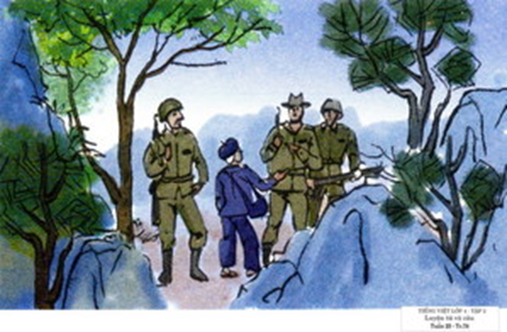
Bài 4: Tìm từ ngữ trong ngoặc đơn hợp với mỗi chỗ trống trong đoạn văn sau:
Anh Kim Đồng là một …………. rất…….. . .Tuy không chiến đấu ở …………, nhưng nhiều khi đi liên lạc, anh cũng gặp những giây phút hết sức ………… . Anh đã hi sinh, nhưng ………..... của anh vẫn còn mãi.
(can đảm, người liên lạc, hiểm nghèo, tấm gương, mặt trận)
người liên lạc
can đảm
mặt trận
hiểm nghèo
tấm gương

Slide 12
Đoạn văn nói về ai?
Kim Đồng (1928 – 1943) là bí danh của Nông Văn Dền một thiếu niên người dân tộc Nùng, ở thôn Nà Mạ, xã Trường Hà, huyện Hà Quảng , tỉnh Cao Bằng. Anh là người đội trưởng đầu tiên của tổ chức Đội Thiếu niên Tiền phong Hồ Chí Minh.

Slide 13
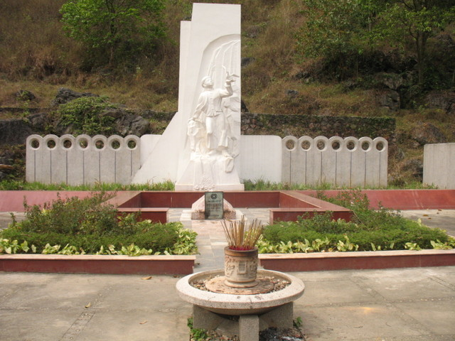
Mộ anh Kim Đồng tại thôn Nà Mạ - xã Trường Hà - huyện Hà Quảng - tỉnh Cao Bằng

Slide 14
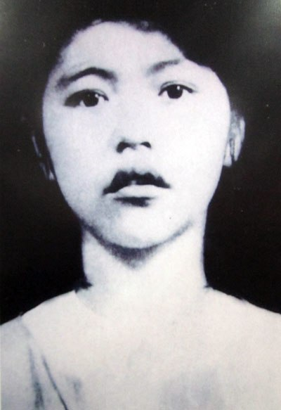
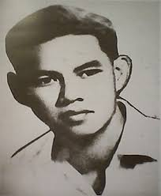
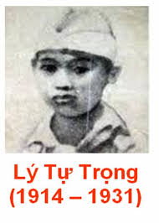
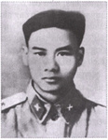
Võ Thị Sáu
Nguyễn Văn Trỗi
Nguyễn Viết Xuân

Slide 15
CHÀO CÁC EM !

